Slide 1
CPU 但是IKUN
HUST-CS 组原课设
—IKUNS的只因PU团队

Slide 2
Part
01
项目介绍
目录
Part
02
团队分工
CONTENT
Part
项目实现
03
Part
04
项目展示

Slide 3
01
项目介绍

Slide 4
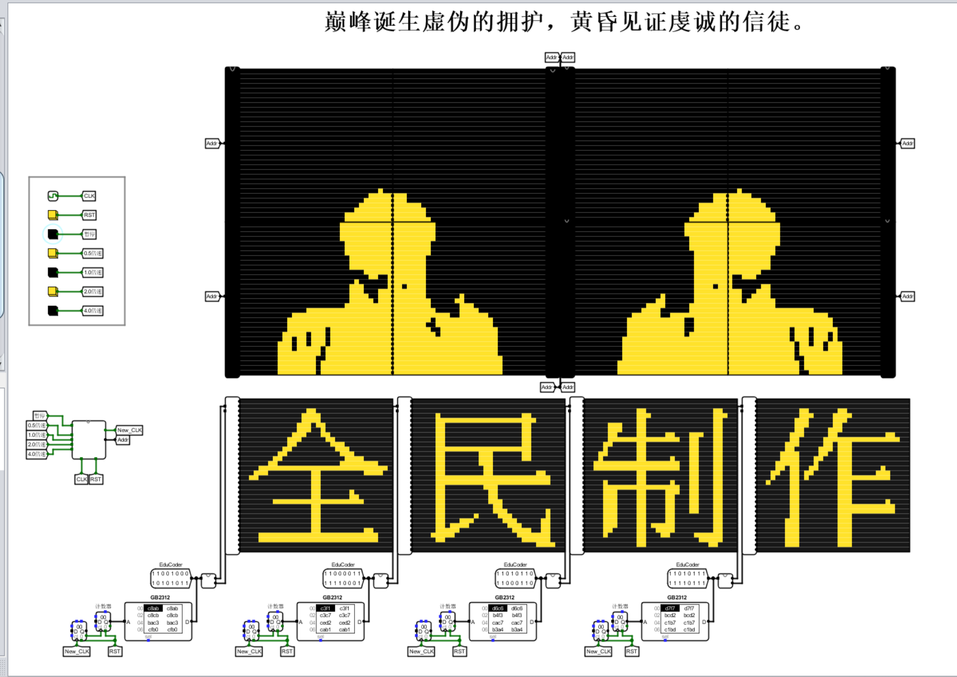
项目介绍
◆实现成果
在本次团队任务中，我们使用实验设计的单周期 CPU，搭配 Logisim 中的显示组件，完成了一个视频播放系统。

Slide 5
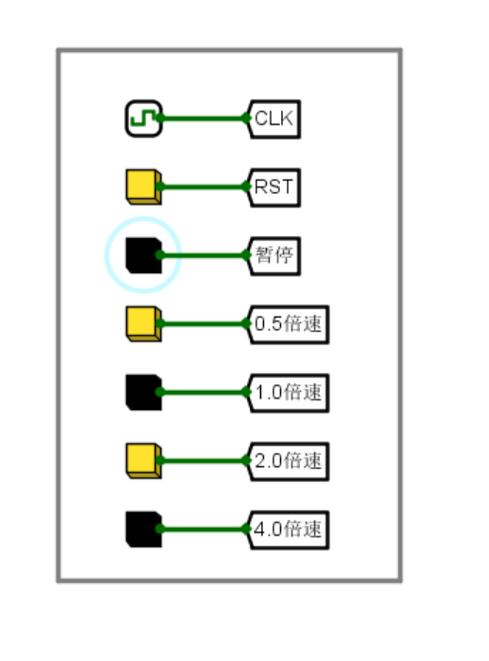

项目介绍
◆主要亮点
▶功能多样
该视频播放系统实现了重置、暂停、多种倍速等功能，满足不同需求的ikuns。
▶内容出彩
视频播放的内容选择了蔡徐坤才艺展示的片段，唱、跳、rap、篮球，贴合同学日常，展现出计算机学院学子的青春朝气，
同时响应了新时代青年德智体美劳全面发 展的号召。

Slide 6
02
团队分工

Slide 7
流水线分工
视频抽帧
马泽明
视频取模
杨振亚
显示电路
张文浩
字幕电路
徐锦慧
选定合适的抽帧频率、视频分辨率宽、视频分辨率高
通过opencv -python实现多线程视频抽取关键帧
使用取模软件选定合适的阈值转换成点阵信息
通过python实现16进制转换成ROM可读的形式
执行指令进行编写
分频器实现不同倍速
控制器实现暂停播放
存储器组读入数据
顶层显示器实现展示
根据区位码原理字幕转换为GB2312格式
通过计数器实现对时钟分频、调整ROM中汉字重复个数以保持与视频同步

Slide 8
03
具体实现

Slide 9
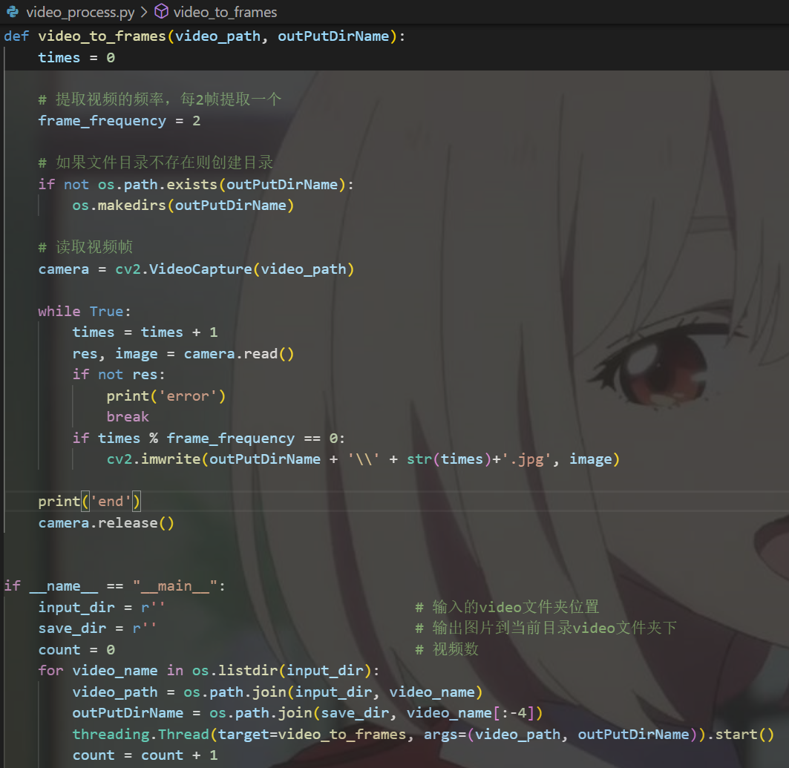
视频抽帧
主要代码
实现方法
▶Python自带的OpenCv模块
▶camera = cv2.Videocapture( ) ，函数主要是通过调用笔记本内置摄像头读取视频帧；
▶res, image = camera.read( ) 函数主要是按帧读取视频，返回值布尔型的res

Slide 10
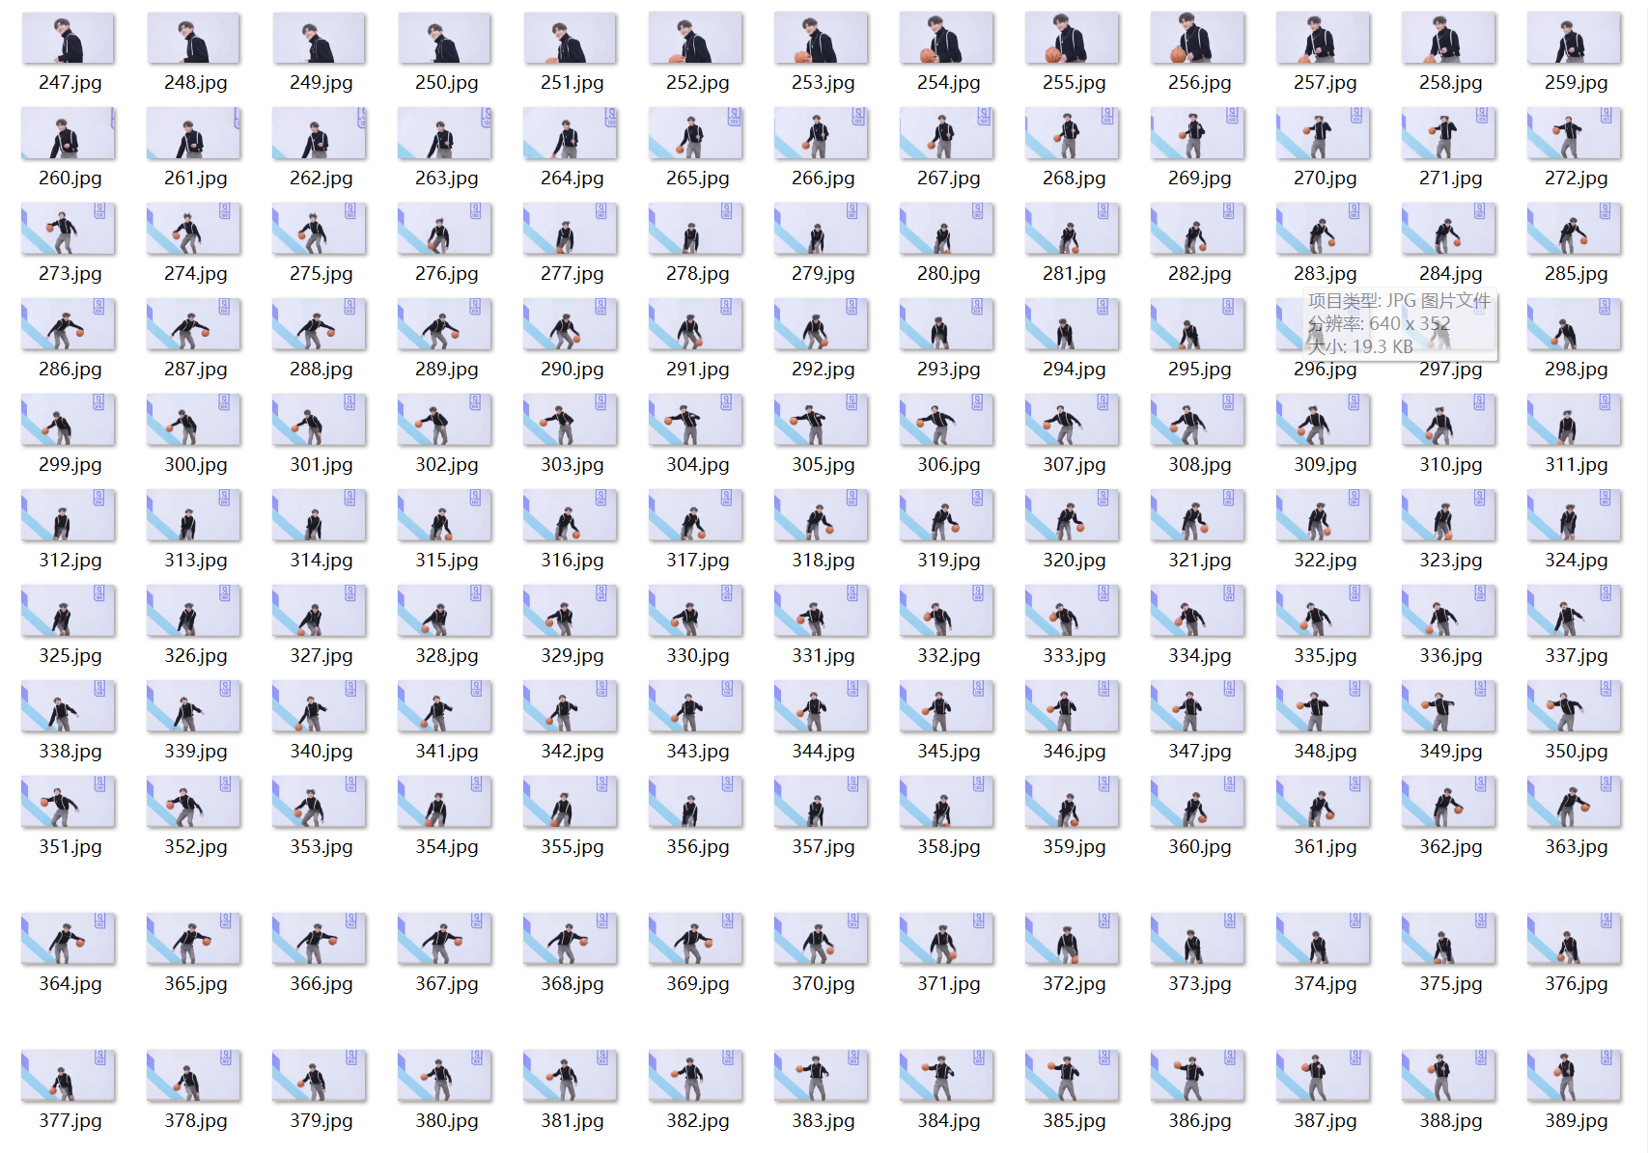
视频抽帧
取帧频率确定及优化
▶单线程单帧抽取实现速度较慢，所以考虑多线程抽取，最终抽取频率确定为2帧。
▶threading.Thread( ) 函数来调用多线程；
▶extract_frame参数分别为：输入视频地址、输出视频地址、视频fps、视频分辨率宽、视频分辨率高、视频需要抽掉的起始帧、视频需要抽掉的结束帧。

Slide 11
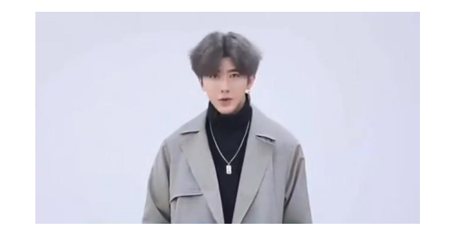

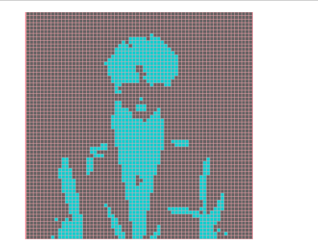
视频取模
实现方法
▶使用 PS 对抽取的关键帧进行裁剪
▶进一步使用取模软件对初步处理的照片进行取模，选定色彩阈值为 59%
▶将照片转换为点阵信息

Slide 12
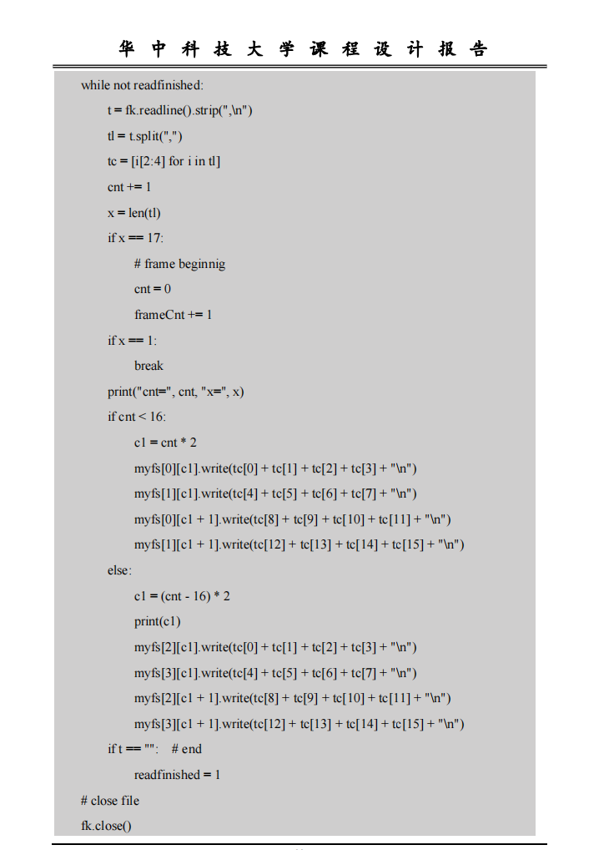
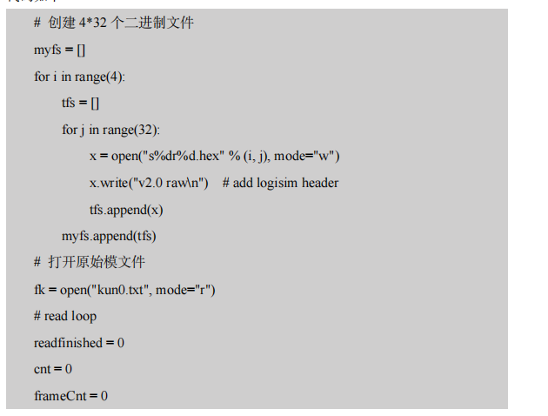
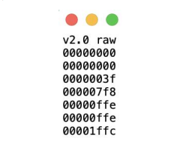
视频取模
格式转换
主要代码及转换文件
▶点阵数值信息需要转化为特定的文件格式才能被 Logisim 读取
▶这里使用Python 编写文件处理程序，将上述 16 进制信息转为 ROM 可读取的形式

Slide 13
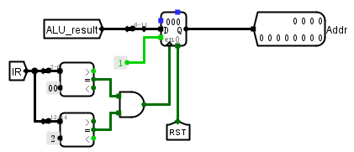
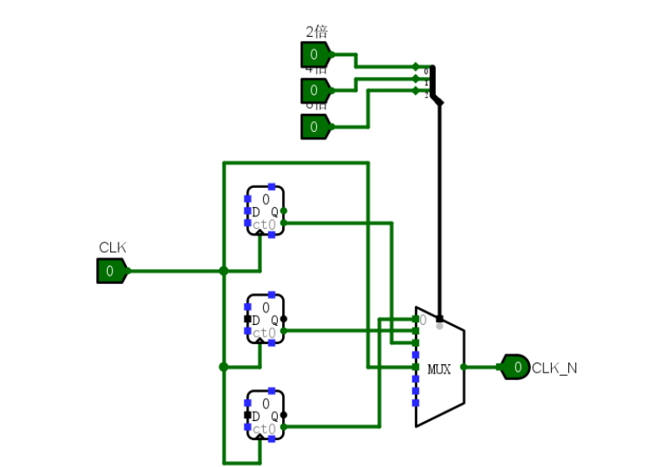
显示电路
主要电路部件
实现方法
▶单周期CPU改造
输入为CLK和RST，输出为Addr，利用IR中的OP和FUNCT对LW指令进行识别，每到来一条LW指令
▶执行指令编写
总帧数为1220，利用循环完成地址从0到1219的遍历，lw读取的初始地址为0，l执行完后地址加1，直到等于1220退出循环。
▶分频器实现
将当前时钟频率的1/8作为基准频率，则8分频的输出结果为1倍速；4分频的输出结果为2倍速；2分频的输出结果为4倍速；原时钟为8倍速。通过多路选择器进行选择输出。

Slide 14
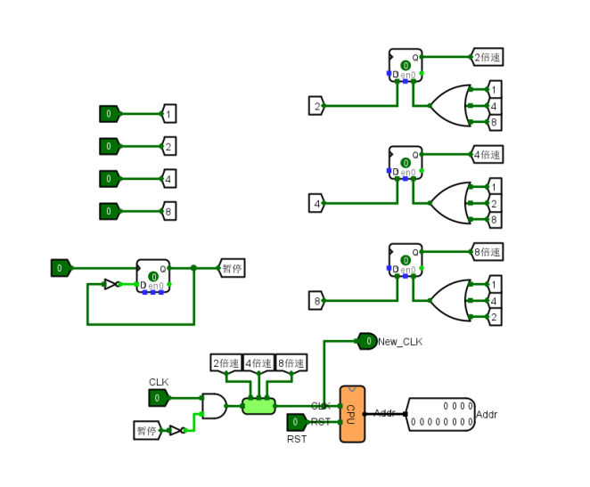
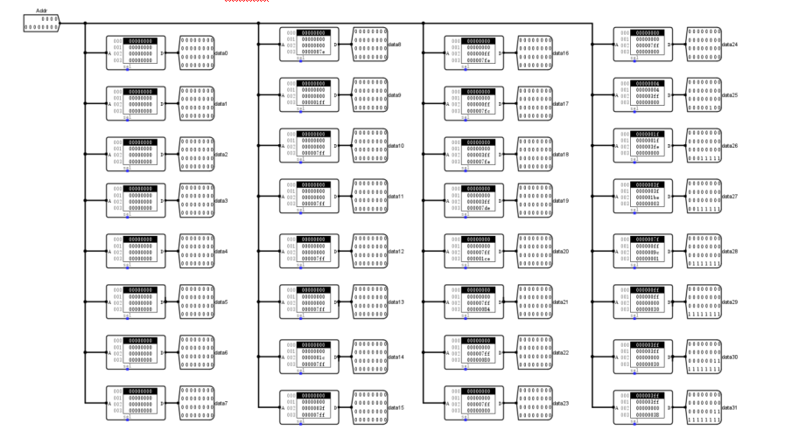
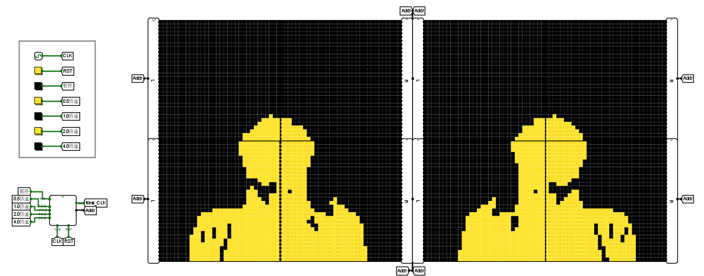
显示电路
主要电路部件
实现方法
▶控制器实现
利用D触发器的置0和置1操作，可以让控制器外围控制倍速的输入改为按钮；同样是利用D触发器，输入外围输入的暂停信号，将当前D触发器输出的暂停信号取反后输入D触发器，就可以利用按钮来实现暂停与继续的切换
▶存储器组实现
每一块32x32显示屏对应一个ROM存储器组，一共8组，一组中有32个ROM，每个ROM对应1行的所有数据
▶顶层显示屏实现
输入为CLK、RST、暂停信号、倍速控制信号，利用控制器输出访存地址Addr,将Addr分别输入8个存储器组，每个存储器组的输出连接显示屏的输入。

Slide 15
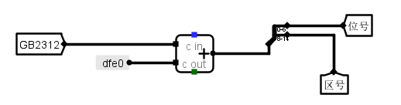
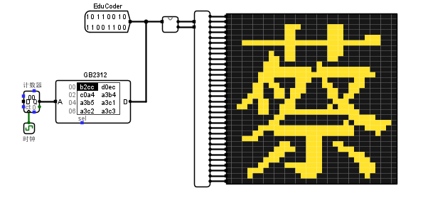
字幕电路
主要电路部件
实现方法
▶设计原理
区位码=GB2312+dfe0
将字幕转化为GB2312，再由电路输出显示

Slide 16
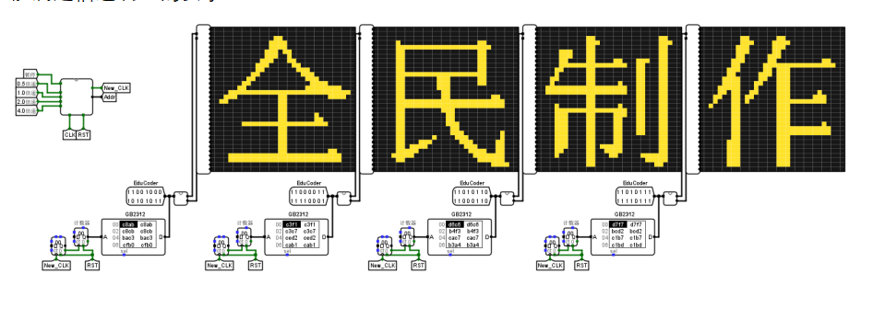
字幕电路
主要电路部件
难点
▶字幕和视频的速度不匹配
通过计数器实现对时钟分频、调整ROM中汉字的重复个数，使字幕与视频基本同步；并且能满足倍速调整的要求。

Slide 17
项目展示
04
CUSTOMER REVIEW

Slide 18
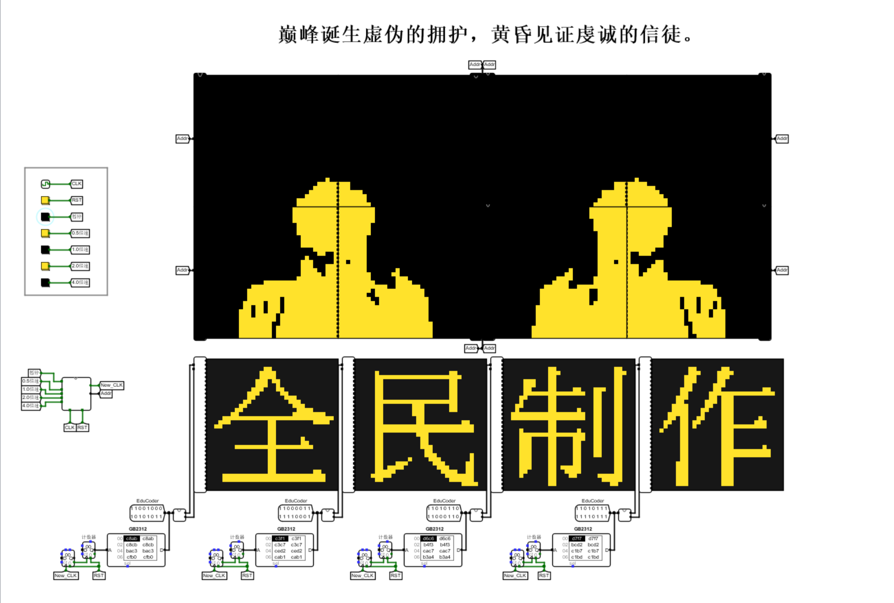
播放电路界面

Slide 19
播放电路展示

Slide 20
谢谢观赏

